Slide 1
Раздел: Культура питания
Тема: А.П.Чехов «Сирена». 1- урок
Русский язык и литература. 8 класс

Slide 2
На уроке вы:
- познакомитесь с творчеством А.П.Чехова и с его произведением «Сирена».
Вы сможете:
- извлекать необходимую информацию;
- излагать выборочно содержание текста на основе прослушанного, прочитанного материала;
- заменить причастные обороты синонимичными конструкциями.

Slide 3


Slide 4
«Краткость – сестра таланта». Это слова А.П.Чехова. Он писал: «Если бы мне прожить еще сорок лет и все эти сорок лет читать, читать, и читать, и учиться писать талантливо, то есть коротко, я выпалил бы во всех вас из такой большой пушки, что задрожали бы небеса», давая при этом понять, что не следует засорять свою речь «лишними словами».

Slide 5
Ребята, о чем мы с вами будем говорить сегодня на уроке?
Правильно, мы будем говорить о творчестве А.П.Чехова.

Slide 6
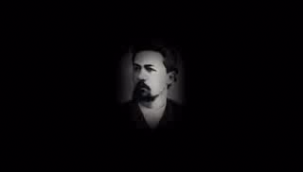
Ребята посмотрите видеоролик о писателе и составьте хронологическую таблицу /основные события/

Slide 7
Стратегия «Графический органайзер».
Даты | События
17 января | Родился в Таганроге

Slide 8
Дескрипторы:
-смотрит видеоролик;
-составляет хронологическую таблицу.

Slide 9
Правильный ответ
Даты | События
17 января | Родился в Таганроге
1868 г | Поступил в гимназию
1884 г | Получил звание уездного врача
1884 г | Первая книга «Сказки Мельпомены»
1898 г | Переехал в Ялту
1904 г | Он скончался

Slide 10
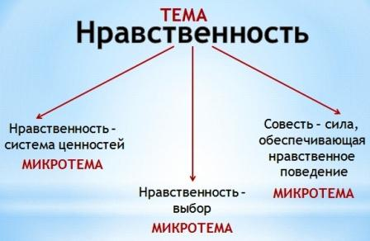
Стратегия СРМ

Slide 11
Задание 1
Отрывок из рассказа «Сирена»
1. После одного из заседаний N-ского мирового съезда судьи собрались в совещательной комнате, чтобы снять свои мундиры, минутку отдохнуть и ехать домой обедать. Председатель съезда, очень видный мужчина с пушистыми бакенами, оставшийся по одному из только что разобранных дел «при особом мнении», сидел за столом и спешил записать свое мнение. Участковый мировой судья Милкин, молодой человек с томным, меланхолическим лицом, слывущий за философа, недовольного средой и ищущего цели жизни, стоял у окна и печально глядел во двор. Другой участковый и один из почетных уже ушли. Оставшийся почетный, обрюзглый, тяжело дышащий толстяк, и товарищ прокурора, молодой немец с катаральным лицом, сидели на диванчике и ждали, когда кончит писать председатель, чтобы ехать вместе обедать. Перед ними стоял секретарь съезда Жилин, маленький человечек с бачками около ушей и с выражением сладости на лице. Медово улыбаясь и глядя на толстяка, он говорил вполголоса:
— Все мы сейчас желаем кушать, потому что утомились и уже четвертый час, но это, душа моя Григорий Саввич, не настоящий аппетит. Настоящий, волчий аппетит, когда, кажется, отца родного съел бы, бывает только после физических движений, например, после охоты с гончими, или когда отмахаешь на обывательских верст сто без передышки.

Slide 12
2. Жареные гуси мастера пахнуть, — сказал почетный мировой, тяжело дыша.
— Не говорите, душа моя Григорий Саввич, утка или бекас могут гусю десять очков вперед дать. В гусином букете нет нежности и деликатности. Забористее всего пахнет молодой лук, когда, знаете ли, начинает поджариваться и, понимаете ли, шипит, подлец, на весь дом

Slide 13
3. Послушайте, — сказал председатель, поднимая глаза на секретаря, — говорите потише! Я из-за вас уже второй лист порчу.
— Ах, виноват-с, Петр Николаич! Я буду тихо, — сказал секретарь и продолжал полушёпотом: — Ну-с, а закусить, душа моя Григорий Саввич, тоже нужно умеючи. Надо знать, чем закусывать. Самая лучшая закуска, ежели желаете знать, селедка. Съели вы ее кусочек с лучком и с горчичным соусом, сейчас же, благодетель мой, пока еще чувствуете в животе искры, кушайте икру саму по себе или, ежели желаете, с лимончиком, потом простой редьки с солью, потом опять селедки, но всего лучше, благодетель, рыжики соленые, ежели их изрезать мелко, как икру, и, понимаете ли, с луком, с прованским маслом... объедение! Но налимья печенка — это трагедия!

Slide 14
4. Иван Гурьич! — сказал плачущим голосом председатель. — Из-за вас я третий лист испортил!
— Чёрт его знает, только об еде и думает! — проворчал философ Милкин, делая презрительную гримасу. — Неужели, кроме грибов да кулебяки, нет других интересов в жизни?

Slide 15
Дескрипторы:
-читает каждый отрывок;
-записывает сюжетную линию.

Slide 16

Правильный ответ
После заседания судьи собрались в совещательной комнате
Председатель съезда, мировой судья Милкин, молодой человек, товарищ прокурора, секретарь Жилин, Григорий Саввич,
Петр Николаич, Иван Гурьич все они собрались ехать домой на обед, разговор зашел о разных вкусных блюдах было видно, как у героев разыгрался волчий аппетит, или «от аппетита истерика сделалась».

Slide 17
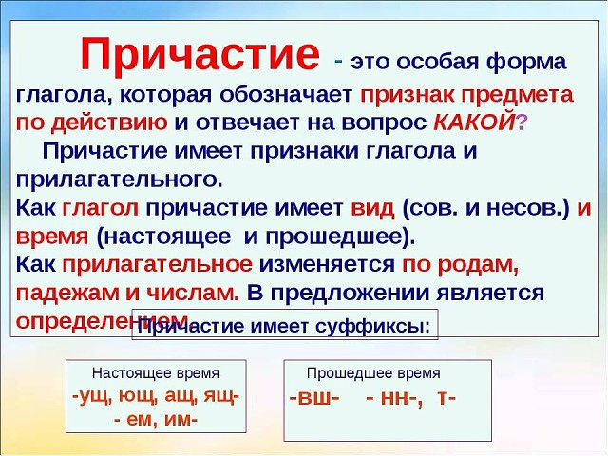
Задание 2

Slide 18
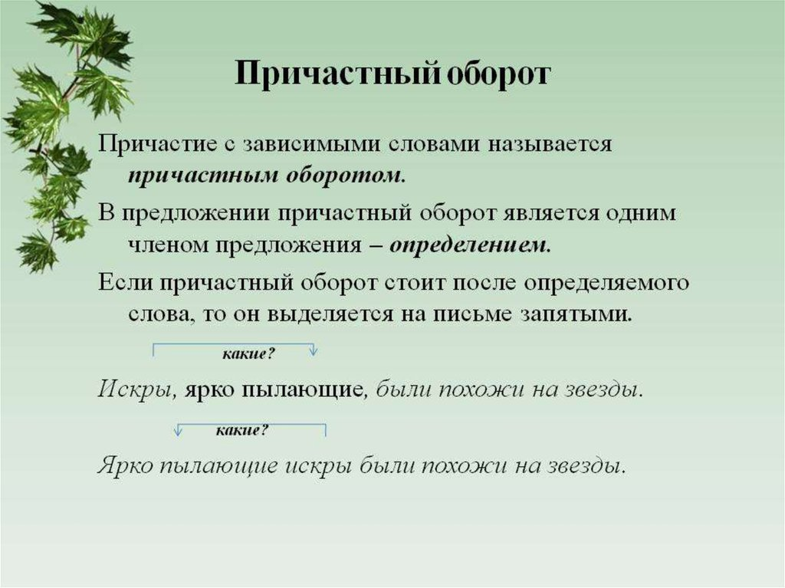

Slide 19
Задание 2
Ребята, замените данные причастные обороты синонимичными конструкциями при помощи союзного слова который.
Дескрипторы:
-находит причастные обороты;
-заменяет причастные обороты синонимичными
конструкциями при помощи союза который.
1.Судья Милкин, слывущий за философа и ищущего цели жизни, стоял у окна.
2.Председатель съезда, оставшийся по одному из только что разобранных дел, сидел за столом.

Slide 20
Правильный ответ
1. Судья Милкин, который слыл за философа, который искал цели жизни, стоял у окна.
2. Председатель съезда, который остался по одному из только что разобранных дел, сидел за столом.

Slide 21


Slide 22
На уроке вы:
- познакомились с творчеством А.П.Чехова и с его прроизведением «Сирена».
Вы научились:
- извлекать необходимую информацию;
- заменять причастные обороты синонимичными
конструкциями;

Slide 23
Рекомендуемое учебное задание:
Напишите, о каких рыбных и мясных продуктах упоминается в рассказе:
1)
2)
3)
4)
5)

Slide 24
Ребята, я желаю вам удачи! Чтобы вы хорошо провели сегодняшний день! Берегите свое здоровье! До скорой встречи!

